Slide 1




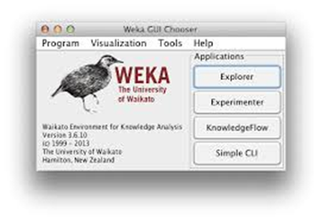
כריית נתונים וגילוי ידע פרופיל חולה סוכרת
לעבודה בקבוץ הוורד לחץ כאן
1
כריית נתונים וגילוי ידע

Slide 2
בעיית הידע
בעיית הידע: פרופיל חולה סכרת
חשיבות הבעיה:
לחולה הפוטנציאלי:
הפחתת לחץ וחרדה: זיהוי מוקדם של מחלה יכול לספק לחולה הפוטנציאלי תחושת שליטה על מצב בריאותו. כאשר אדם יודע מהם הסיכונים ומה הוא יכול לעשות כדי למנוע את המחלה, הוא יכול להרגיש רגוע יותר ולחוש פחות לחץ וחרדה.
מעקב אישי מותאם: ידיעת גורמי הסיכון והיסטוריה רפואית אישית יכולה להוביל לתוכנית מעקב אישית, הכוללת בדיקות רפואיות תקופתיות ומותאמות אישית, מה שיכול להוביל לזיהוי מוקדם יותר של שינויים במצב הבריאותי.
חינוך והסברה: ידע על גורמי הסיכון למחלה מאפשר לחולה ללמוד ולחנך את עצמו בנושא הבריאות, מה שיכול לשפר את יכולתו לקבל החלטות מושכלות בנוגע לבריאותו.
למערכת הבריאות:
שיפור איכות הטיפול: זיהוי מוקדם של המחלה מאפשר למערכת הבריאות לספק טיפול מותאם אישית ומדויק יותר, מה שיכול לשפר את איכות הטיפול הכוללת ולתרום להצלחת התהליך הטיפולי.
הפחתת עומס על הצוות הרפואי: חיזוי מוקדם וטיפול יעיל יכולים להקטין את הצורך בטיפולי חירום ובטיפולים מסובכים יותר, ובכך להקל על עומס העבודה של הצוות הרפואי ולאפשר להם להתמקד במטופלים נוספים.
קידום מחקרים : נתונים על חיזוי וזיהוי מוקדם של המחלה יכול לסייע במחקרים, לספק הבנה מעמיקה יותר על המחלה ולתרום לפיתוח תרופות ושיטות טיפול חדשניות. זה יכול להוביל לפריצות דרך בתחום הרפואה והבריאות ולהגברת הידע הרפואי הכללי.
להיבט החברתי:
הפחתת עלויות אישיות: חולים המזהים את המחלה בשלב מוקדם יכולים להימנע מהוצאות גבוהות על טיפולים מסובכים ומורכבים בעתיד. הדבר יכול להקל על הנטל הכלכלי של החולה ושל משפחתו.
שיפור איכות החיים של הקהילה: כאשר מערכת הבריאות מצליחה לזהות מחלות בשלב מוקדם ולטפל בהן בצורה יעילה, הדבר משפיע על הבריאות הכללית של האוכלוסייה ומשפר את איכות החיים של כלל הקהילה.
מודעות ציבורית: חינוך הציבור והעלאת המודעות לגבי חשיבות הזיהוי המוקדם יכולים להוביל לשינויים חברתיים והתנהגותיים, כולל אימוץ אורח חיים בריא יותר, שיפור התזונה והגברת הפעילות הגופנית.
2
כריית נתונים וגילוי ידע

Slide 3
מיפוי מרכיבי הידע:
במערכת הממוכנת | בעולם האנושי- ארגוני | מאפיין/תהליך
נתוני גלם ממכשירי ניטור סוכר בדם, יומני רמות סוכר בדם, תכונות מקריאות סוכר (זמן המדידה, רמת הסוכר, מגמות לאורך זמן). | קריאות סוכר המצביעות על רמות לא תקינות, דוחות אירועים רפואיים הקשורים למצבי חירום סוכרתיים, רשומות מטופלים שסומנו עם אבחנת סוכרת. | נתונים
דפוסים ומגמות מנותחים ברמות סוכר בדם, נתונים מצטברים על מקרים ידועים של היפרגליקמיה או היפוגליקמיה, תובנות ממעקב סוכר רציף. | דפוסים ומאפיינים מנותחים של קריאות סוכר המצביעות על סיכון לסוכרת, תובנות על מאפיינים משותפים בקרב מטופלים עם סוכרת. | מידע
ההבנה של מודלים מבוססי למידה ממוחשבת על גורמים המצביעים על סיכון לסוכרת, תובנות המופקות מניתוח מערכי נתונים גדולים של מדידות סוכר. | חינוך לגבי גורמי סיכון ותסמינים של סוכרת, מודעות למחקרים רפואיים מתקדמים ואפשרויות טיפול בסוכרת. | ידע
שימוש באלגוריתמים של למידה ממוחשבת לעיבוד נתוני סוכר גולמיים, הפקת תכונות וזיהוי דפוסים המצביעים על סיכון לסוכרת, והפיכת הנתונים למידע וידע מעשי. | אנשי מקצוע רפואיים מפרשים נתוני סוכר גולמיים לזיהוי דפוסים ומאפיינים המצביעים על סיכון לסוכרת, והפקת תובנות משמעותיות. | הפיכת נתונים למידע וידע
שילוב תובנות ממחקרים רפואיים, ניתוח מומחים ומודלים מבוססי למידה ממוחשבת לנתונים מובנים לשיפור מודלי חיזוי הסיכון לסוכרת. | המרת דוחות רפואיים, ממצאי מחקר וידע מומחים לנתונים מובנים הניתנים לשימוש לאימון מודלים של למידה ממוחשבת לחיזוי סיכון לסוכרת. | הפיכת מידע וידע לנתונים
תיעוד הידע הסמוי הגלום במודלים של למידה ממוחשבת למפרטים, פרמטרים וקווים מנחים רפואיים לצורך שיתוף והבנה גלויים. | תיעוד הידע של אנשי מקצוע רפואיים למדריכים, קווים מנחים או חומרי הדרכה לשיתוף מפורש של הידע שלהם על פירוש קריאות סוכר והערכת סיכון לסוכרת. | הפיכת ידע סמוי לגלוי
הפעלת מודלים של למידה ממוחשבת לחיזוי בזמן אמת של סיכון לסוכרת, מתן אפשרות למודל ליישם ידע גלוי באופן סמוי ללא התערבות אנושית ישירה. | אנשי מקצוע מנוסים בתחום הבריאות מיישמים ידע מתועד בתרחישי טיפול במטופלים בזמן אמת, תוך שילוב הבנות ותובנות מעמיקות שלא נלכדו באופן גלוי בקווים מנחים כתובים. | הפיכת ידע גלוי לסמוי
מערכות אוטומטיות המסתמכות על הידע הנלמד לקבלת החלטות מהירות בזמן אמת, כגון התרעה למטופלים על אירועים פוטנציאליים של היפרגליקמיה או היפוגליקמיה בהתבסס על קריאות סוכר. | שימוש בידע על קריאות סוכר וגורמי סיכון לסוכרת לקבלת החלטות מושכלות לגבי תוכניות טיפול במטופלים, התערבויות באורח חיים ואמצעי מניעה. | תרומת הידע לתמיכה בהחלטות
שיפור איטרטיבי של מודלים מבוססי למידה ממוחשבת על סמך ידע חדש הנרכש מניתוח מתמשך של מגמות סוכר, ותרומה לגישות חדשניות לחיזוי וניהול סיכון סוכרת | יישום ידע מתקדם על גורמי סיכון לסוכרת לחדשנות בפרוטוקולים רפואיים וטכנולוגיות חדשות לגילוי וניהול יעילים יותר של סוכרת. | תרומת הידע לחידוש ולחדשנות
שיפור מתמיד של המודלים באמצעות למידה מנתונים חדשים, שיתוף תובנות רפואיות בפלטפורמות בריאות והפצת עדכוני מודלים לשיפור גילוי וניהול מוקדם של סוכרת. | למידה מתמדת באמצעות תוכניות חינוך רפואי, שיתוף תובנות בקהילות בריאות והפצת שיטות עבודה מומלצות לשיפור היכולת הקולקטיבית של אנשי מקצוע בתחום הבריאות בניהול סוכרת. | למידה, שיתוף והפצת ידע
3
כריית נתונים וגילוי ידע

Slide 4
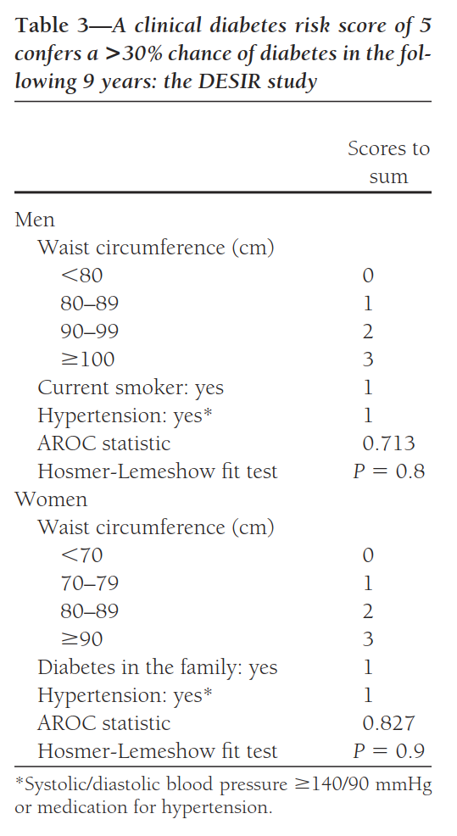
סקר ספרות ראשוני - 1
Balkau, B., Lange, C., Fezeu, L., Tichet, J., de Lauzon-Guillain, B., Czernichow, S., ... & Eschwège, E. (2008). Predicting diabetes: clinical, biological, and genetic approaches: data from the Epidemiological Study on the Insulin Resistance Syndrome (DESIR). Diabetes care, 31(10), 2056-2061:
המאמר מבחין בין משתנים קליניים, ביולוגיים וגנטיים כמנבאים לסוכרת. במסגרת המחקר, שמטרתו הייתה לפתח מדד סיכון קליני פשוט לסוכרת ולזהות מנבאים לסוכרת עתידית, נבחנו המשתנים הבאים כמנבאים אפשריים למחלה: היקף מותניים, יתר לחץ דם, עישון, היסטוריה משפחתית של סוכרת, גלוקוז בצום, BMI, , טריגליצרידים ופולימורפיזמים גנטיים. המחקר כלל גברים ונשים בגילאים 30-65 שנים, שנבדקו במשך תשע שנים, כאשר אבחנת הסוכרת הוגדרה לפי טיפול או רמות גלוקוז בצום. דיוק החיזוי, נמדד ע"י השטח מתחת לעקומות מקובלות (AROCs) והיה 0.713 אצל גברים ו0.827 אצל נשים, ועבר את מדד הסיכון ה-FINDRIEC לסוכרת. ממצאי המחקר מלמדים שהמנבאים שונים בין המינים, וכי המשתנים הביולוגיים הטובים ביותר לניבוי סוכרת הם השמנת יתר (היקף מותניים+ BMI) ורמת הגלוקוז בדם במצב צום. המחקר מדגיש את החשיבות של שילוב נתונים קליניים וביולוגיים לחיזוי הסיכון לסוכרת, בעוד שנתונים גנטיים שנבדקו בעלי ערך חיזוי נוסף מוגבל כאשר כבר נלקחים בחשבון גורמים קליניים וביולוגים, ולכן אינם משפיעים באופן משמעותי על היכולת לנבא סוכרת.
מצגת של PowerPoint
4
כריית נתונים וגילוי ידע

Slide 5
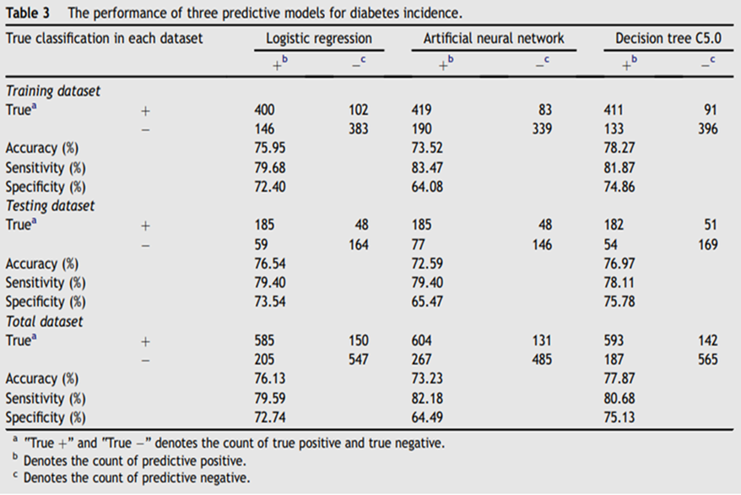
סקר ספרות ראשוני - 2
Meng, X. H., Huang, Y. X., Rao, D. P., Zhang, Q., & Liu, Q. (2013). Comparison of three data mining models for predicting diabetes or prediabetes by risk factors. The Kaohsiung journal of medical sciences, 29(2), 93-99:
המחקר בחן את השימוש בטכניקות כריית נתונים לצורך פיתוח מודלים חיזויים לזיהוי סוכרת או טרום-סוכרת. המחקר התבסס על נתונים שנאספו משתי קבוצות מדגם: 735 אנשים עם סוכרת או טרום סוכרת ו-752 אנשים ללא מחלה. שתי הקבוצות מילאו שאלון אחיד בנוגע לאורח חייהן ונתונים אלה שימשו כקלט עבור שלושת המודלים. במסגרת המחקר, פותחו שלושה מודלים חיזויים אשר הוערכו במונחים של דיוק (Accuracy), רגישות (Sensitivity) וספציפיות (Specificity). שאלת המחקר המרכזית הייתה: איזה מודל כריית נתונים - רגרסיה לוגיסטית, רשתות עצביות מלאכותיות (ANN) או עץ החלטות - הוא המדויק ביותר בניבוי סוכרת או טרום-סוכרת בהתבסס על 12 גורמי סיכון נפוצים, כגון גיל, היסטוריה משפחתית, מצב משפחתי, רמת השכלה, לחץ בעבודה, משך שינה, פעילות גופנית, העדפה לאוכל מלוח, מגדר, אכילת דגים, שתיית קפה ומדד מסת גוף (BMI).תוצאות המחקר הראו כי מודל עץ ההחלטה הציג את דיוק הסיווג הגבוה ביותר (77.87%), בעוד שרגרסיה לוגיסטית הגיעה לדיוק של 76.13% ורשתות עצביות מלאכותיות (ANN) הגיעו לדיוק של 73.23%. בנוסף, מודל עץ ההחלטה הציג את הרגישות הגבוהה ביותר (80.68%) וכן את הספציפיות הגבוהה ביותר (75.13%) בהשוואה לשני המודלים האחרים. עוד נמצא כי מטריצת הבלבול (Confusion Matrix) של מודל עץ ההחלטה היא כדלקמן: חיובי אמיתי (TP) = 593, חיובי שגוי (FP) = 142, שלילי שגוי (FN) = 187, ושלילי אמיתי (TN) = 565.
5
כריית נתונים וגילוי ידע

Slide 6
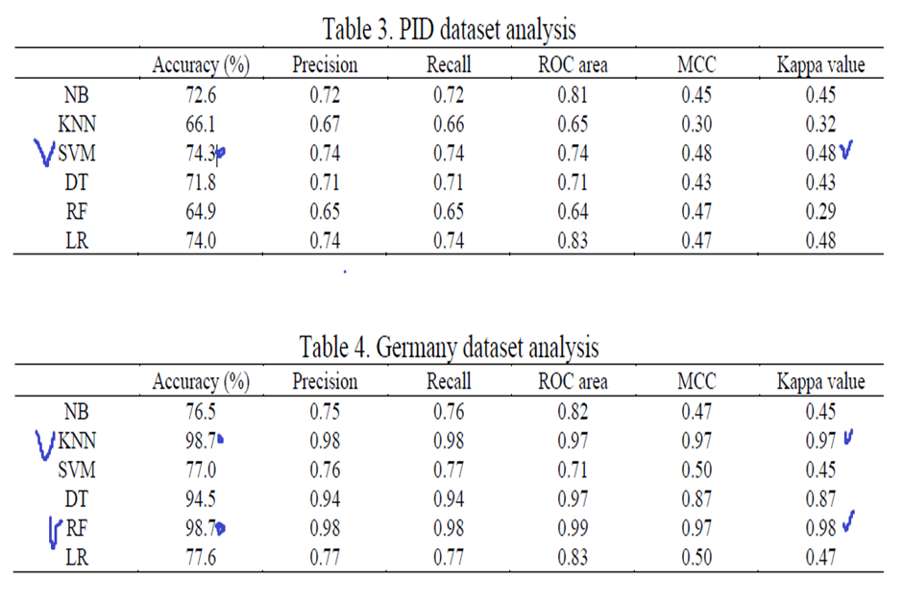
סקר ספרות ראשוני - 3
Kangra, K., & Singh, J. (2023). Comparative analysis of predictive machine learning algorithms for diabetes mellitus. Bulletin of Electrical Engineering and Informatics, 12(3), 1728-1737:
מאמר זה בחן אלגוריתמים שונים בלמידת מכונה ((ML לזיהוי גורמי סיכון מרכזיים להתפתחות סוכרת. במסגרת המחקר, החוקרים השוו את ביצועיהם של מספר אלגוריתמים מוכרים, ביניהם SVM, Naive Bayes, KNN, יער אקראי, רגרסיה לוגיסטית ועץ החלטות. הנתונים למחקר נאספו משני מקורות באתר Kaggle.com: מאגר הנתונים של Pima Indian Diabetes ומאגר הנתונים של בית החולים פרנקפורט בגרמניה. ממצאי המחקר מצביעים על הבדלים משמעותיים ביעילות האלגוריתמים בהתאם למאגר הנתונים. עבור מאגר הנתונים ההודי, אלגוריתם SVM השיג את הדיוק הגבוה ביותר עם 74.3%, והציג תוצאות של Precision, Recall ו-ROC area בשיעור של 74%, וערכים של MCC ו-Kappa בשיעור של 48%. לעומת זאת, במאגר הנתונים הגרמני, אלגוריתמי KNN ו- RF הצטיינו במיוחד, והשיגו דיוק מרשים של 98.7%. עבור אלגוריתמים אלו נמדדו Precision ו-Recall של 98%, ROC area של 97% עבור KNN ו-99% עבור RF, וערכים של MCC בשיעור של 97%, ו-Kappa של 97% עבור KNN ו-98% עבור RF.
6
כריית נתונים וגילוי ידע

Slide 7
הגדרת הנתונים
ניהול הפער | זמינות | השפעה ב% | צורות ייצוג חלופיות | טווח ערכים | שם המשתנה
בעל השפעה רק על חצי מאוכלוסיית המדגם ולכן לא נתייחס אליו | אינו זמין | מנבא הטוב ביותר אצל נשים בלבד | 80-90,70-80, יותר מ90 | 70-100 | היקף מותניים
 | זמין | מנבא חשוב | 0/1 | ≥ 140/90 | יתר לחץ דם
 | זמין | מנבא חשוב אצל גברים בלבד | (0,1)(1,0) | 0/1 | עישון
מאמר אחד טען כי ההשפעה היא רק על חצי מאוכלוסיית המדגם, במאמר השני הרוב היה נשים ולכן לא ניתן לקבוע שהגברים הם גם חלק מההשפעה | אינו זמין | מנבא חשוב אצל נשים בלבד/ השפעה גבוה |  | 0/1 | היסטוריה משפחתית של סוכרת
 | זמין | מנבא הטוב ביותר | 0-199 | ≥ 7.0 | גלוקוז בצום
 | זמין | מנבא הטוב ביותר | מעל 25 או מתחת ל 25 | 18.5-30 | BMI
בעל השפעה רק על חצי מאוכלוסיית המדגם ולכן לא נתייחס אליו | אינו זמין | בעל השפעה קלה אצל נשים בלבד | 200-500,15-200 | 150-500 | טריגליצרידים
נמצא כלא בעל השפעה על הניבוי, ולכן לא נתייחס אליו | אינו זמין | אינו בעל השפעה | (0,1)(1,0) | 0/1 | פולימורפיזמים גנטיים
 | זמין | נמוך | 0/1 | גבר / אישה | מין
 | זמין | גבוה מאוד | 21-81 | 20-39, 40-59, 60-79, 80+ | גיל
ניתן להשתמש בסטטיסטיקות | אינו זמין | גבוה | (0,0)(1,1)(0,1)(1,0) | נשוי/לא נשוי/אלמן/אחר | מצב משפחתי
7
כריית נתונים וגילוי ידע

Slide 8
הגדרת הנתונים
ניהול הפער | זמינות | השפעה ב% | צורות ייצוג חלופיות | טווח ערכים | שם המשתנה
ניתן להשתמש בסטטיסטיקות | אינו זמין | גבוה | 0/1 | עד 9 שנים, בין 9-12 שנים, יותר מ 12 שנים | רמת השכלה
בעל השפעה נמוכה, אבל נוכל להשתמש בBMI כמדד שיכול להעיד על משך השינה של הפרט | אינו זמין | נמוך | ייצוג באחוזים מתוך 24 שעות | עד 5 שעות או בין 5-8 שעות או מעל 8 שעות | משך השינה
בעל השפעה נמוכה, אבל נוכל להשתמש בBMI כמדד שיכול להעיד על רמת פעילות גופנית גבוהה או נמוכה | אינו זמין | נמוך | 0/1 | פחות מ-30 דקות ביום או 3 ימים בשבוע 30 דקות או יותר ביום לפחות 3 ימים בשבוע | פעילות גופנית
משתנה סובייקטיבי שתלוי בפרשנות הנבדק ולאו דווקא מעיד על מצב אמיתי | אינו זמין | בינוני | 0,1,2 | גבוה, בינוני, נמוך | מצב לחץ בעבודה
בעל השפעה נמוכה | אינו זמין | נמוך | 0/1 | פחות מפעם בשבוע או יותר מפעם בשבוע | שתיית קפה
בעל השפעה נמוכה | אינו זמין | נמוך מאוד | 0/1 | פחות מ-3 פעמים בשבוע או לפחות 3 פעמים בשבוע | אכילת דגים
בעל השפעה נמוכה, אך נוכל להשתמש באינדיקציה של יתר לחץ דם אשר יכולה להעיד על העדפה לאוכל מלוח | אינו זמין | נמוך מאוד | כמות נתרן (מ"ג) | 0/1 | העדפה לאוכל מלוח
ניתן להסתמך על סטטיסטיקות | אינו זמין | לא ידוע | 0-3,4-8, יותר מ8 | 0-17 | מספר הריונות
ניתן להסתמך על המשתנה יתר לחץ דם | אינו זמין | לא ידוע | פחות מ80/80, יותר מ80 | 0-122 | לחץ דם דיאסטולי (מ"מ כספית)
לא ניתן לגשר על פער | אינו זמין | לא ידוע | נמוך/בינוני/גבוה | 0-99 | עובי העור (מ"מ)
8
כריית נתונים וגילוי ידע

Slide 9
הגדרת הנתונים
שדה מטרה: חולה/ לא חולה= משתנה נומינלי חולה= נמצא בסיכון לפתח את מחלת הסוכרת לא חולה= אינו נמצא בסיכון לפתח את מחלת הסוכרת
מקור הנתונים: אתר Kaggle https://www.kaggle.com/datasets/iammustafatz/diabetes-prediction-dataset
מגבלות הנתונים: חלק מהמשתנים לא קיימים, על חלקם הגדול ניתן לגשר וחלקם אינם בעלי השפעה מהותית. היסטוריה משפחתית של סוכרת נמצא בספרות כמשתנה בעל השפעה גבוהה, יש המעידים כי מדובר על השפעה רק בקרב הנשים והאחרים אינם שוללים בוודאות את הטענה.
9
כריית נתונים וגילוי ידע

Slide 10
מדדי הערכה
ופונקציית ההפסד
מדדי הערכה: מדדי ה- :Confusion Matrix
Positive: הערכה שאדם חולה בסוכרת
Negative: הערכה שאדם בריא ( לא חולה בסוכרת)
True Positive: אדם בריא שמערכת העריכה שהוא בריא
True Negative: אדם חולה שמערכת העריכה שהוא חולה
False Positive: אדם בריא שמערכת העריכה שהוא חולה
False Negative: אדם חולה שמערכת העריכה שהוא בריא
Accuracy:הדיוק מציין את אחוז המקרים בהם המערכת העריכה נכון אם מטופל חולה סוכרת או לא.
Recall: רגישות גבוהה מצביעה על כך שהמערכת מצליחה לזהות בצורה טובה את מרבית החולים האמיתיים בסוכרת.
Precision: דיוק חיובי גבוה מציין שהמערכת כמעט ולא מתריעה לשווא
Kappa:מקדם קאפה נותן הערכה עד כמה המערכת מסכימה עם האבחנה האמיתית של המומחים בתחום ,תוך התחשבות באפשרות של הסכמה מקרית. קאפה גבוה מציין כי המערכת אמינה ומבצעת חיזוי מדויק שאינו מבוסס על מקריות.
טווח הערכים הרצוי:
:Accuracy מכיוון שבמאמר 2 הערך היה 77.87% ובמאמר 3 הערך היה 74% וגם 98.7% - בחרנו במקרה שלנו ב 83.5%.
Recall: מכיוון שבמאמר 2 הערך היה 80.68% ובמאמר 3 הערך היה 74% וגם 98% - בחרנו במקרה שלנו ב 84.2%.
Precision: מכיוון שבמאמר 2 הערך היה 80.75% ובמאמר 3 הערך היה 74% וגם 98.7% - בחרנו במקרה שלנו ב 84.5%.
Kappa: מכיוון שבמאמר 2 הערך היה 55% ובמאמר 3 הערך היה 48% וגם 97% וגם 98% - בחרנו במקרה שלנו ב 74.5%.
פונקציית ההפסד:
"מחיר" ה - FP: סיווג שגוי חיובי מתאר מצב שבו האלגוריתם מנבא שלמטופל יש סוכרת, כאשר בפועל אין לו סוכרת.
המטופל יעבור בדיקות נוספות מיותרות, שיכולות להיות פולשניות ולא נעימות.
המטופל עלול להתחיל טיפול מיותר בסוכרת, כולל תרופות שעלולות לגרום לתופעות לוואי לא רצויות.
המטופל יחווה לחץ וחרדה בלתי מוצדקים בגלל החשש מסוכרת.
"מחיר" ה - FN: סיווג שגוי שלילי מתאר מצב שבו האלגוריתם מנבא שלמטופל אין סוכרת, כאשר בפועל יש לו סוכרת.
המטופל לא יקבל טיפול מתאים בזמן, מה שעלול להוביל לסיבוכים חמורים כמו פגיעות בכליות, בעיות לבביות, פגיעות ברגליים וכו'.
איכות החיים של המטופל תיפגע באופן משמעותי עקב התקדמות המחלה ללא טיפול.
מערכת הבריאות תיאלץ להתמודד עם טיפולים מורכבים ויקרים יותר בשלבים מאוחרים יותר של המחלה.
10
כריית נתונים וגילוי ידע

Slide 11
המודל הנבחר לפי הספרות
Model Name | Accuracy (%) | Articles references | Data source
Logistic regression | 76.1 | Comparison of three data mining models for predicting diabetes or prediabetes by risk factors | China dataset
Artificial neural network | 73.2
Decision tree | 77.9
NB | 72.6 | Comparative analysis of predictive machine learning algorithms for diabetes mellitus | PID dataset
KNN | 66.1
SVM | 74.3
Decision tree | 71.8
RF | 64.9
Logistic regression | 74.0
NB | 76.5 |  | Germany dataset
KNN | 98.7
SVM | 77.0
Decision tree | 94.5
RF | 98.7
Logistic regression | 77.6
בסקירת הספרות של מאמר מס 2 (שקף 5) ומס 3 (שקף 6), הצגנו שני מאמרים שהתבססו על 3 dataset שונים, מדד הדיוק של מודל עץ ההחלטות קיבל תוצאות גבוהות ביחס לשאר המודלים שנבחנו, מה שמלמד אותנו שמודל עץ החלטות הוא המודל המתאים ביותר לניבוי פרופיל של חולה סוכרת.
11
כריית נתונים וגילוי ידע

Slide 12
שיטת המחקר
מאפיינים/ שלבים | שלב ראשון – חקירה ואיסוף הנתונים | שלב שני - ביצוע
הכנת הנתונים | הגדרת הבעיה אותה אנו רוצים לחקור. חיפוש אחר מאגרי נתונים קיימים. חיפוש אחר ספרות קיימת. | הגדרת המשתנים אותם נבדוק: Gender - מין Age - גיל Hypertension – לחץ יתר heart_disease – מחלת לב smoking_history – היסטוריה עישון Bmi – מדד מסת הגוף HbA1c_level – מדד לרמת הסוכר הממוצעת blood_glucose_level – רמת גלוקוז בדם
מניפולציות שהופעלו | בחירת הנתונים מאתר Kaggle עם 100,000 רשומות | כששדה המטרה מספרי - הגדרת הנתונים כ 1 – חולה בסוכרת,0 - לא חולה בסוכרת כששדה המטרה נומינלי- הגדרת הנתונים כ 0=N,Y=1 טיפול בקבוצת מיעוט: 17,000 רשומות טיפול במשתנה מתווך: HbA1c_level
ניתוח נתונים | השוואת הנתונים בין סקירות הספרות. בדיקה האם הנתונים הפכו לידע מעשי. | בוצעו הרצות באמצעות האלגוריתמים: J-48, NN, Logistic Regression,, SMO (SVM) Linear Regression, Rep Tree ,Random Forest , IBK (KNN)
מדד הערכה | הערכה בין סקירות הספרות | לפי חקר הספרות נשתמש בהערכה של Accuracy, Recall, Precision, Kappa וכן נוסיף את F-Score ו RMSE
12
כריית נתונים וגילוי ידע

Slide 13
על מערך נתונים
מערכת נתוני חיזוי לסוכרת מכילה 100,000 רשומות עם נתונים רפואיים ודמוגרפיים של מטופלים, יחד עם סטטוס הסוכרת שלהם (חיובי או שלילי). הנתונים כוללים מאפיינים כגון גיל, מגדר, מדד מסת גוף ,יתר לחץ דם, מחלות לב, היסטוריית עישון, רמת HbA1c ורמת גלוקוז בדם.
מאפייני משתנים:
מין: מין מתייחס למין הביולוגי של הפרט, אשר יכול להשפיע על הסבירות לפתח סוכרת. קיימות שלוש קטגוריות: זכר, נקבה ואחר.
גיל: גיל הוא גורם חשוב שכן סוכרת מאובחנת יותר בקרב מבוגרים. טווח הגילאים במאגר הנתונים שלנו נע בין 0 ל-80.
יתר לחץ דם: הוא מצב רפואי שבו לחץ הדם בעורקים גבוה באופן מתמשך. ישנם שני ערכים: 0 מציין שאין יתר לחץ דם ו-1 מציין שיש יתר לחץ דם.
מחלת לב: מחלת לב היא מצב רפואי נוסף שמקושר לסיכון מוגבר לפיתוח סוכרת. ישנם שני ערכים: 0 מציין שאין מחלת לב ו-1 מציין שיש מחלת לב.
היסטוריית עישון: היסטוריית עישון נחשבת גם כגורם סיכון לסוכרת ויכולה להחמיר את הסיבוכים הקשורים לסוכרת. במאגר הנתונים שלנו ישנן חמש קטגוריות: לא נוכחי, בעבר, אין מידע, נוכחי, לעולם לא, ותמיד.
BMI: מדד מסת גוף הוא מדד לשומן הגוף המבוסס על משקל וגובה. ערכי BMI גבוהים יותר מקושרים לסיכון מוגבר לסוכרת. טווח ה-BMI במאגר הנתונים הוא מ-10.16 עד 71.55. BMI פחות מ-18.5 נחשב כתת משקל, 18.5-24.9 כנורמלי, 25-29.9 כעודף משקל ו-30 ומעלה כהשמנה.
רמת HbA1c: רמת )HbA1c המוגלובין (A1cהיא מדד לרמת הסוכר הממוצעת בדם במהלך 2-3 חודשים האחרונים. רמות גבוהות יותר מצביעות על סיכון גבוה יותר לפיתוח סוכרת. ברוב המקרים רמת HbA1c מעל 6.5% מצביעה על סוכרת.
גלוקוז בדם: רמת גלוקוז בדם מתייחסת לכמות הגלוקוז בזרם הדם בזמן נתון. רמות גבוהות של גלוקוז בדם הן אינדיקטור מרכזי לסוכרת.
סרמתוכרת: סוכרת היא המשתנה המנובא, עם ערכים של 1 המציינים נוכחות של סוכרת ו-0 המציינים היעדר סוכרת.
13
כריית נתונים וגילוי ידע

Slide 14
שלבי תוצאות
כדי להציג את התהליך באופן מקביל לסיפור, ניתן לחלק את התיאור לשלושה שלבים עוקבים, שכל אחד מהם מייצג שלב מתקדם יותר בהבנת המודל:
השלב הראשון: התוצאה הראשונית
בהתחלה, אנו עדים לתוצאה הראשונית, שהיא התוצאה המתקבלת כאשר המודל פועל ללא שום התערבות או התאמה. זוהי התוצאה המייצגת את המצב כפי שהוא, מבלי שנלקחו בחשבון שיקולים נוספים כמו קבוצות מיעוט או מתווכים.
השלב השני: התערבות בקבוצת המיעוט
בשלב הבא, אנו מבצעים טיפול והתערבות בקבוצת המיעוט. תוצאה זו מציגה כיצד השפעת הקבוצה על המודל משתנה בעקבות ההתערבות, וכיצד המדדים מושפעים בעקבות כך. כאן מתגלה בפנינו הבנה מעמיקה יותר של דינמיקות הקבוצה ושל המודל עצמו.
השלב השלישי: התוצאה לאחר טיפול במתווך (השלב המדויק והטוב ביותר)
לבסוף, אנו מטפלים במתווך. בתהליך זה, אנו לוקחים בחשבון את ההשפעה שיש למתווך על הקשר בין המשתנים. התוצאה המתקבלת לאחר טיפול במתווך, ובשילוב עם ההתערבות בקבוצת המיעוט, היא תוצאה הסופית, אשר מייצגת את המודל השלם והמדויק ביותר, לאחר שכל הגורמים הובאו בחשבון.
תיאור זה משקף את המסע שאנו עוברים מהתוצאה ההתחלתית ועד לתוצאה הסופית, המדויקת והמושכלת, המבוססת על הבנה מעמיקה של כל המרכיבים במודל.
בהמשך המצגת נציג כל שלב עד שנגיע לשלב השלישי שהוא השלב הטוב ביותר למודל
14
כריית נתונים וגילוי ידע

Slide 15
ריכוז תוצאות – שלב א
RMSE | Precision | Recall | Accuracy | Kappa | F-Score | Algorithm | Dataset | #
--- | 0.971 | 0.971 | 0.971 | 0.7866 | 0.969 | J-48 CV | Regular -N | 1
--- | 0.971 | 0.970 | 0.970 | 0.7826 | 0.967 | J-48 66% | Regular -N | 2
--- | 0.974 | 0.973 | 0.973 | 0.7904 | 0.971 | J-48 66% Preserve order for % split | Regular -N | 3
--- | 0.971 | 0.971 | 0.971 | 0.7858 | 0.969 | NN CV | Regular-N | 4
--- | 0.958 | 0.960 | 0.960 | 0.7082 | 0.957 | Logistic regression CV | Regular-N | 5
15
כריית נתונים וגילוי ידע

Slide 16
ריכוז תוצאות – שלב א
RMSE | Precision | Recall | Accuracy | Kappa | F-Score | Algorithm | Dataset | #
--- | 0.960 | 0.961 | 0.961 | 0.6997 | 0.957 | SMO CV (SVM) | Regular-N | 6
--- | 0.973 | 0.972 | 0.972 | 0.7871 | 0.969 | J-48 CV | Regular-N Without BMI | 7
--- | 0.946 | 0.946 | 0.946 | 0.5465 | 0.935 | J-48 CV | Regular-N Without HbA1c_level | 8
--- | 0.953 | 0.953 | 0.953 | 0.6145 | 0.946 | J-48 CV | Regular-N Without blood_glucose_level | 9
--- | 0.883 | 0.915 | 0.915 | 0.055 | 0.880 | J-48 CV | Regular-N Without HbA1c_level and blood_glucose_level | 10
16
כריית נתונים וגילוי ידע

Slide 17
ריכוז תוצאות – שלב א
RMSE | Precision | Recall | Accuracy | Kappa | F-Score | Algorithm | Dataset | #
0.2251 | --- | --- | --- | --- | --- | Linear Regression CV | Regular –O (Normelized 0-1) | 11
0.1847 | --- | --- | --- | --- | --- | NN CV | Regular –O (Normelized 0-1) | 12
0.1558 | --- | --- | --- | --- | --- | Rep-Tree CV | Regular –O (Normelized 0-1) | 13
0.2251 | --- | --- | --- | --- | --- | Linear Regression CV | Regular –O Stand | 14
0.1864 | --- | --- | --- | --- | --- | NN CV | Regular –O Stand | 15
17
כריית נתונים וגילוי ידע

Slide 18
ריכוז תוצאות – שלב א
RMSE | Precision | Recall | Accuracy | Kappa | F-Score | Algorithm | Dataset | #
0.1555* | 0.9824 | 0.8351 | 0.9717 | 0.7865 | 0.9028 | Rep-Tree CV | Regular –O Stand | 16
225.0537 | --- | --- | --- | --- | --- | Rep-Tree CV | Regular –O (0,1000) | 17
0.2251 | --- | --- | --- | --- | --- | Linear Regression CV | Regular -O | 18
0.1884 | --- | --- | --- | --- | --- | NN CV | Regular -O | 19
0.1558* | 0.9819 | 0.8352 | 0.9716 | 0.7862 | 0.9026 | Rep-Tree CV | Regular -O | 20
*בהגדרת טווח סיווג של 0.99
18
כריית נתונים וגילוי ידע

Slide 19
ריכוז תוצאות – שלב א
RMSE | Precision | Recall | Accuracy | Kappa | F-Score | Algorithm | Dataset | #
0.1595 | --- | --- | --- | --- | --- | Random Forest CV | Regular –O (Normelized 0-1) | 21
0.2235 | --- | --- | --- | --- | --- | IBK CV (KNN) | Regular –O (Normelized 0-1) | 22
0.1593 | --- | --- | --- | --- | --- | Random Forest CV | Regular –O Stand | 23
0.2235 | --- | --- | --- | --- | --- | IBK CV (KNN) | Regular –O Stand | 24
0.1596 | --- | --- | --- | --- | --- | Random Forest CV | Regular -O | 25
0.2232 | --- | --- | --- | --- | --- | IBK CV (KNN) | Regular -O | 26
19
כריית נתונים וגילוי ידע

Slide 20
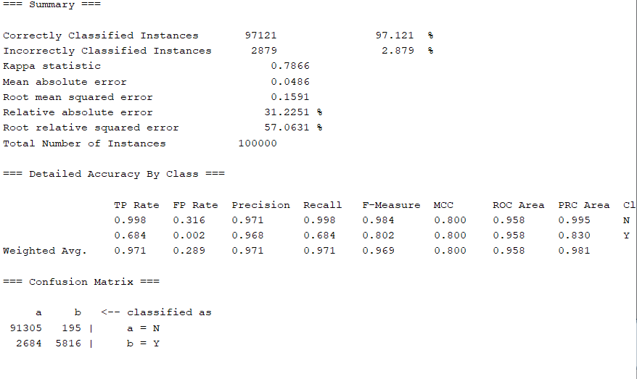
ההרצה הטובה ביותר – שלב א
J-48
20
כריית נתונים וגילוי ידע

Slide 21
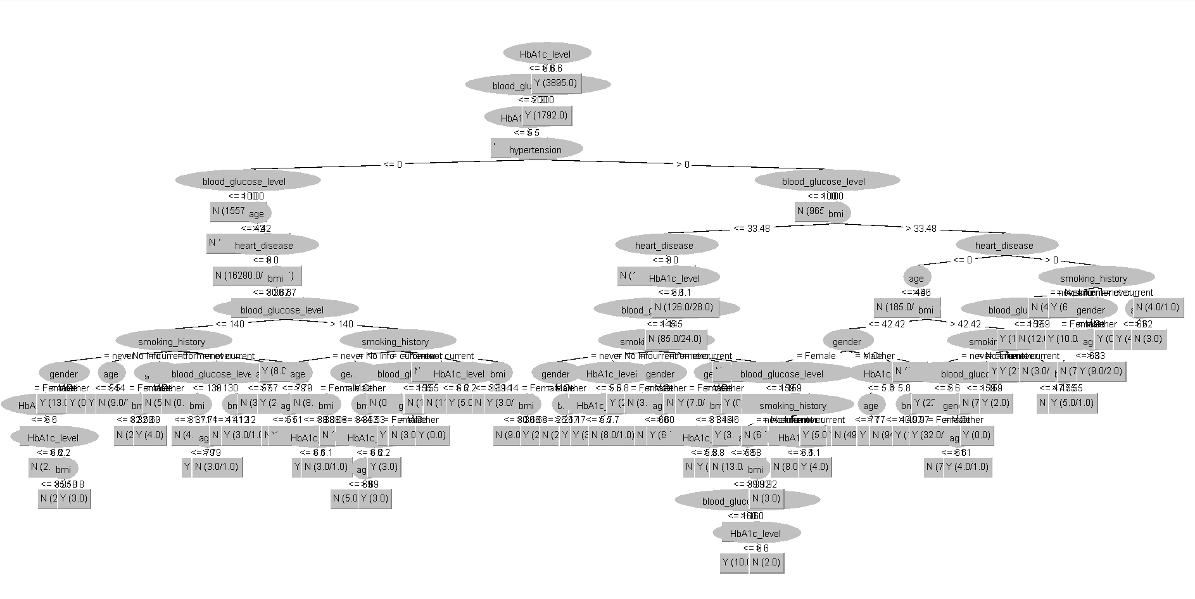
ההרצה הטובה ביותר – שלב א
J-48
21
כריית נתונים וגילוי ידע

Slide 22
חשיבות המשתנים – שלב א
Correlation | GainRatio | InfoGain | OneR | Evaluator
Ranker | Ranker | Ranker | Ranker | Search
0.4007 | 0.16043 | 0.18723 | 95.395 | HbA1c_level
0.4196 | 0.0823 | 0.16163 | 94.777 | Blood_glucose_level
0.258 | 0.01664 | 0.05873 | 91.5 | age
0.1978 | 0.05079 | 0.01949 | 91.5 | hypertension
0.1717 | 0.05695 | 0.01365 | 91.5 | heart_disease
0.0654 | 0.00663 | 0.01418 | 91.5 | smoking_history
0.0376 | 0.00105 | 0.00103 | 91.5 | gender
0.2144 | 0.01306 | 0.03363 | 91.385 | bmi
22
כריית נתונים וגילוי ידע

Slide 23
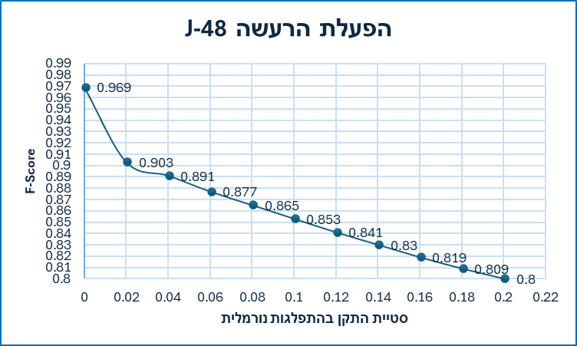
בדיקת יציבות המודל – שלב א
המשתנה שהופעלה עליו הרעשה: HbA1c_level, blood_glucose_level
מספר הרשומות מורעשות: 34,000
טווח הרעשה: רעש בסטיית תקן בהתפלגות נורמלית של 0-0.2
מספר הרצות: 3 פעמים אותה עוצמת רעש עם מספרים שונים
23
כריית נתונים וגילוי ידע

Slide 24
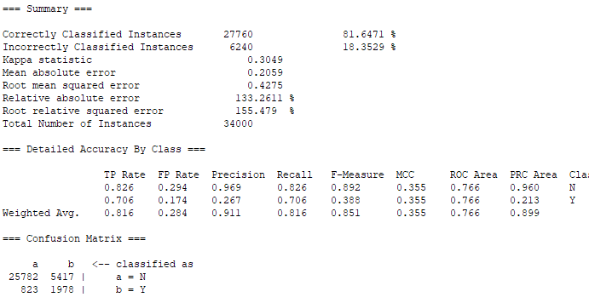
המודל לאחר ההרעשה – שלב א
(רעש:0.1) J-48
24
כריית נתונים וגילוי ידע

Slide 25
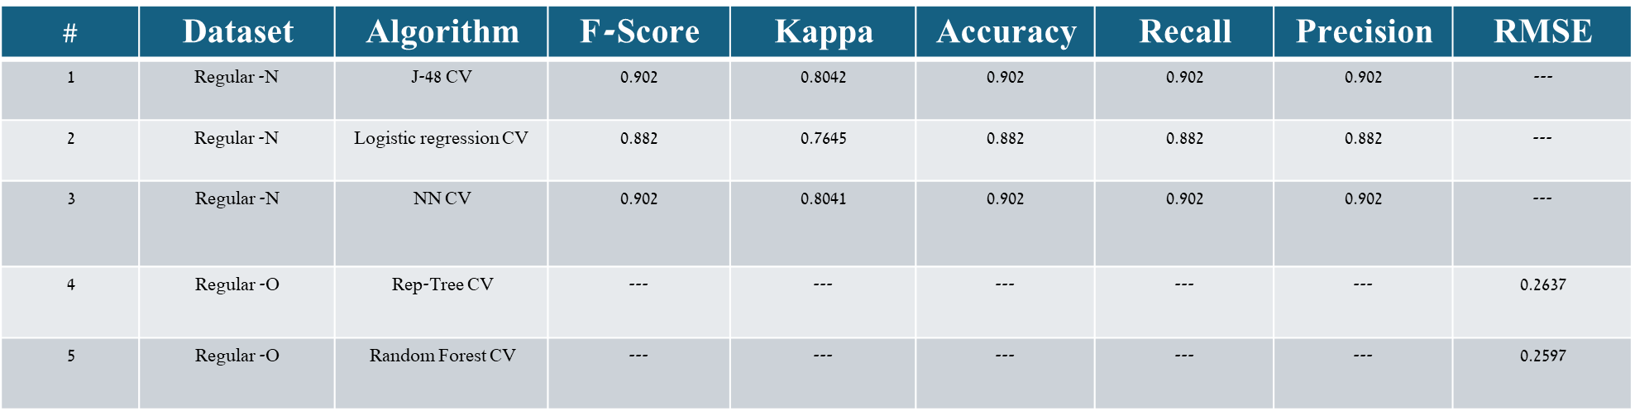
ריכוז תוצאות – שלב ב
לאחר טיפול בקבוצת המיעוט
25
כריית נתונים וגילוי ידע

Slide 26
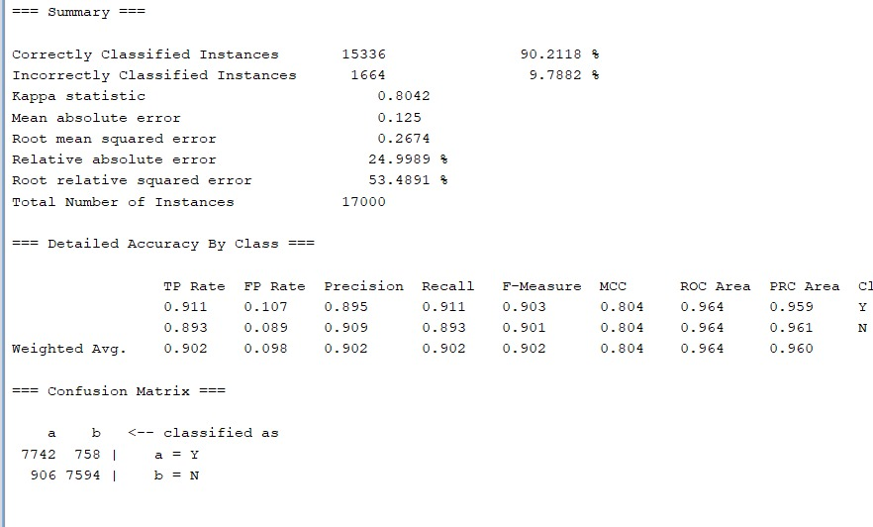
ההרצה הטובה ביותר – שלב ב
לאחר טיפול בקבוצת המיעוט
J-48
26
כריית נתונים וגילוי ידע

Slide 27
חשיבות המשתנים– שלב ב
לאחר טיפול בקבוצת המיעוט
Correlation | GainRatio | InfoGain | OneR | Evaluator
Ranker | Ranker | Ranker | Ranker | Search
0.5955 | 0.30553 | 0.43326 | 72.747 | HbA1c_level
0.535 | 0.18465 | 0.38309 | 69.718 | Blood_glucose_level
0.4784 | 0.06245 | 0.19928 | 71.312 | age
0.2545 | 0.07994 | 0.04951 | 59.182 | hypertension
0.2034 | 0.07329 | 0.03215 | 55.841 | heart_disease
0.1143 | 0.02147 | 0.04828 | 60.624 | smoking_history
0.0736 | 0.00396 | 0.00391 | 53.653 | gender
0.3439 | 0.04109 | 0.10938 | 62.776 | bmi
27
כריית נתונים וגילוי ידע

Slide 28
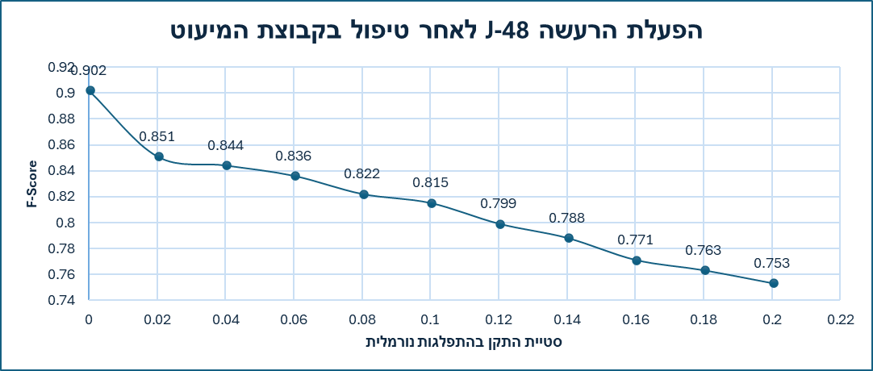
בדיקת יציבות המודל – שלב ב לאחר טיפול בקבוצת המיעוט
המשתנה שהופעלה עליו הרעשה: HbA1c_level, blood_glucose_level
מספר הרשומות מורעשות: 5,780
טווח הרעשה: רעש בסטיית תקן בהתפלגות נורמלית של 0-0.2
מספר הרצות: 3 פעמים אותה עוצמת רעש עם מספרים שונים
28
כריית נתונים וגילוי ידע

Slide 29
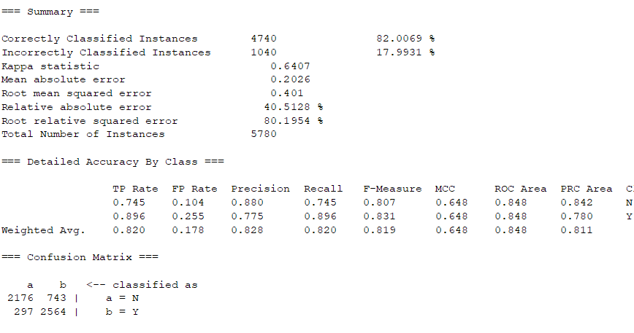
המודל לאחר ההרעשה – שלב ב
לאחר טיפול בקבוצת המיעוט
(רעש:0.1) J-48
29
כריית נתונים וגילוי ידע

Slide 30
ריכוז תוצאות– שלב ג
לאחר טיפול בקבוצת המיעוט ובמשתנה המתווך
RMSE | Precision | Recall | Accuracy | Kappa | F-Score | Algorithm | Dataset | #
--- | 0.834 | 0.833 | 0.833 | 0.6667 | 0.833 | J-48 CV | Regular -N | 1
--- | 0.832 | 0.831 | 0.831 | 0.6627 | 0.831 | NN CV | Regular -N | 2
--- | 0.815 | 0.815 | 0.815 | 0.63 | 0.815 | Logistic regression (Cross Validation) | Regular -N | 3
--- | 0.818 | 0.818 | 0.818 | 0.6353 | 0.818 | SMO CV (SVM) | Regular-N | 4
--- | 0.834 | 0.833 | 0.833 | 0.6668 | 0.833 | J-48 (Normelized 0-1) | Regular-N | 5
30
כריית נתונים וגילוי ידע

Slide 31
ריכוז תוצאות– שלב ג
לאחר טיפול בקבוצת המיעוט ובמשתנה המתווך
RMSE | Precision | Recall | Accuracy | Kappa | F-Score | Algorithm | Dataset | #
0.3675 | --- | --- | --- | --- | --- | Linear Regression (Cross Validation) | Regular -O | 6
0.3946* | 0.87 | 0.654 | 0.778 | 0.55 | 0.787 | NN (Cross Validation ) | Regular -O | 7
0.3469* | 0.84 | 0.798 | 0.825 | 0.65 | 0.8255 | Rep-Tree (Cross Validation ) | Regular -O | 8
0.3474 | --- | --- | --- | --- | --- | Random Forest CV | Regular-O | 9
0.4609 | --- | --- | --- | --- | --- | IBK CV (KNN) | Regular-O | 10
*בהגדרת טווח סיווג של 0.3 בNN ו0.5 ב REP
31
כריית נתונים וגילוי ידע

Slide 32

ההרצה הטובה ביותר – שלב ג
לאחר טיפול בקבוצת המיעוט ובמשתנה המתווך
J-48
32
כריית נתונים וגילוי ידע

Slide 33
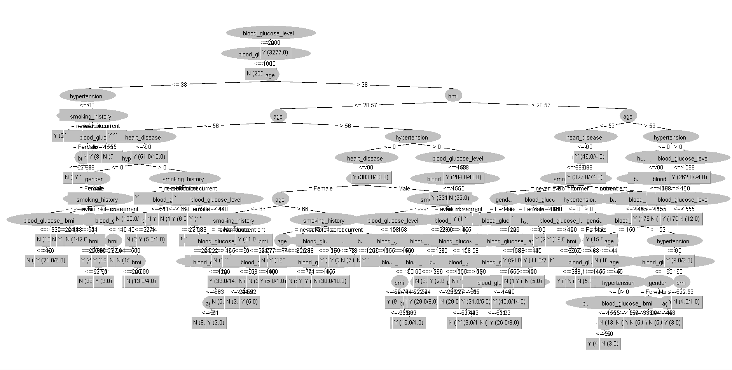
ההרצה הטובה ביותר – שלב ג
לאחר טיפול בקבוצת המיעוט ובמשתנה המתווך
J-48
33
כריית נתונים וגילוי ידע

Slide 34
חשיבות המשתנים– שלב ג
לאחר טיפול בקבוצת המיעוט ובמשתנה המתווך
Correlation | GainRatio | InfoGain | OneR | Evaluator
Ranker | Ranker | Ranker | Ranker | Search
0.535 | 0.18465 | 0.38309 | 69.718 | Blood_glucose_level
0.4784 | 0.06245 | 0.19928 | 71.312 | age
0.2545 | 0.07994 | 0.04951 | 59.182 | hypertension
0.2034 | 0.07329 | 0.03215 | 55.841 | heart_disease
0.1143 | 0.02147 | 0.04828 | 60.624 | smoking_history
0.0736 | 0.00396 | 0.00391 | 53.653 | gender
0.3439 | 0.04109 | 0.10938 | 62.776 | bmi
34
כריית נתונים וגילוי ידע

Slide 35
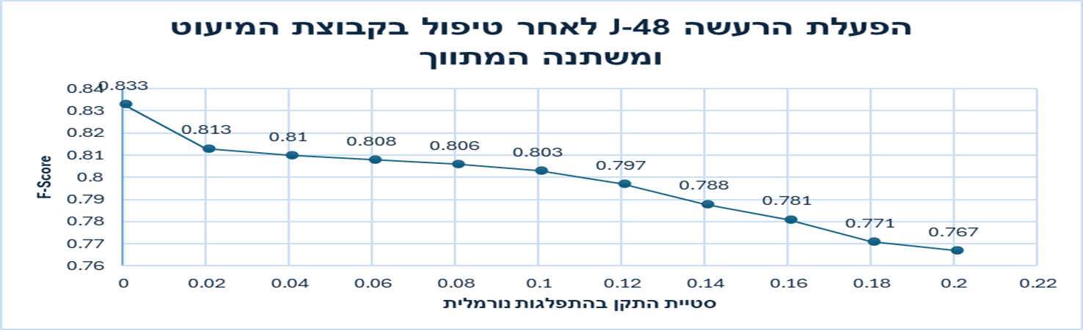
בדיקת יציבות המודל – שלב ב לאחר טיפול בקבוצת המיעוט ובמשתנה המתווך
המשתנה שהופעלה עליו הרעשה: AGE, blood_glucose_level
מספר הרשומות מורעשות: 5,780
טווח הרעשה: רעש בסטיית תקן בהתפלגות נורמלית של 0-0.2
מספר הרצות: 3 פעמים אותה עוצמת רעש עם מספרים שונים
35
כריית נתונים וגילוי ידע

Slide 36
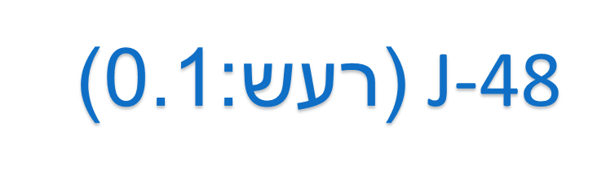
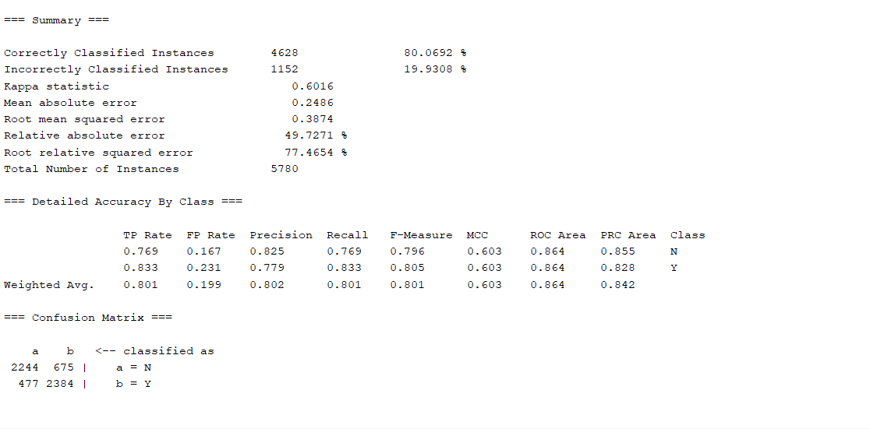
המודל לאחר ההרעשה – שלב ג
לאחר טיפול בקבוצת המיעוט ומשתנה המתווך
36
כריית נתונים וגילוי ידע

Slide 37
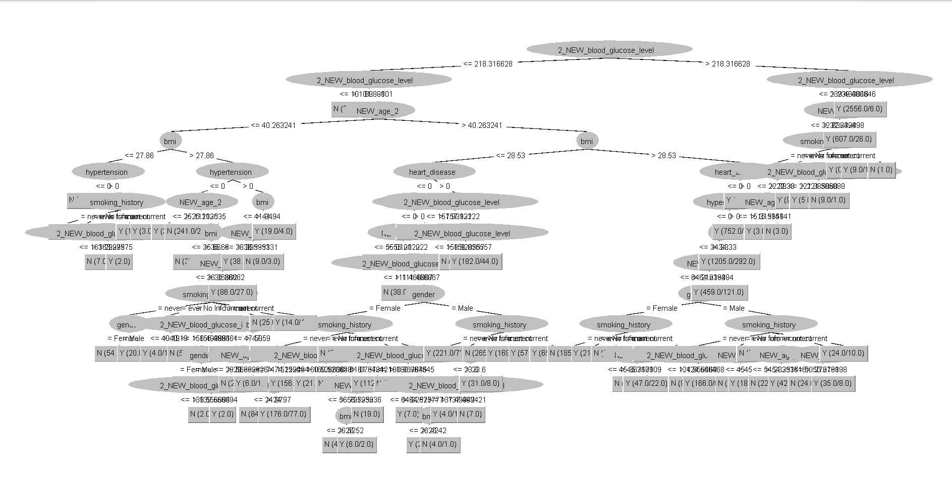
המודל לאחר ההרעשה – שלב ג
לאחר טיפול בקבוצת המיעוט ומשתנה המתווך
37
כריית נתונים וגילוי ידע

Slide 38
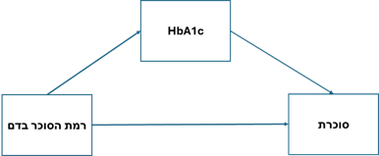
דיון ותוצאות
דיון במודל ובאיכות התוצאה:
מודל עץ החלטות J-48 שהופעל באמצעות קרוס-ולידציה נמצא כמודל הטוב ביותר לחיזוי סוכרת. רשת הנוירונים (NN) הציגה מדדי הערכה כמעט זהים, ולכן לא ניתן לשלול את יכולתה לחיזוי סוכרת. בבחינות המודל בשני השלבים הראשונים נמצא כי רמות HbA1c וגלוקוז בדם הם המשתנים המשמעותיים ביותר לחיזוי סוכרת, כאשר BMI ורמות הסוכר בדם משפיעים על רמת HbA1c, בעוד שרמת הגלוקוז בדם נותרה בלתי מושפעת ממשתנים אחרים. השפעתם המשותפת של HbA1c ורמות הסוכר בדם, המייצגים מצבים פיזיולוגיים הקשורים לניהול רמות הגלוקוז, הכרחית לאבחון סוכרת, אך לא מספיקה לבדה לאבחון מדויק. ייתכן שקיים קשר סיבתי ישיר בין רמת הגלוקוז בדם ורמת HbA1c לבין אבחון סוכרת, כאשר HbA1c עשוי לשמש כמתווך חלקי בין הגלוקוז בדם לאבחון. לבסוף, לאחר הסרת משתנה המתווך וטיפול בקבוצת המיעוט, נמצא כי גיל ורמת הגלוקוז הם המשתנים החשובים ביותר, ובכך המודל J-48 התגלה כמדויק ביותר לאורך שלושת השלבים
38
כריית נתונים וגילוי ידע

Slide 39
דיון ותוצאות
המודל בהשוואה לספרות- מאמר 1:
במאמר 1 ניתן לראות כי למשתנה BMI יש משקל רב בחיזוי סכרת ואילו תוצאות המודל כמעט ולא השתנו ברגע שהורדנו את המשתנה BMI מסט הנתונים. מה שמלמד אותנו שBMI אינו בעל השפעה גבוהה לפי המחקר שלנו. BMI בספרות נבדק כצמוד להיקף המותנים, שככל הנראה משפיע על חשיבות המשתנה, מה שאצלנו לא קיים במחקר.
רמת הגלוקוז בדם נמצא כמשתנה בעל השפעה במחקר שלנו, הדבר תואם למה שמלמדת הספרות במאמר 1.
בספרות ניתן היה לראות כי חשיבות המשתנים שונה בין המגדרים השונים, בדקנו את חשיבות המשתנים כאשר המדגם מכיל רק נשים או רק גברים והתוצאות היו כמעט זהות בין שניהם. גם בספרות וגם במחקר שלנו החלוקה בין המגדרים כמעט ושווה (נספח6.2.1) ולכן לא ניתן להסביר את ההבדלים באמצעות גודל המדגם או קבוצת מיעוט, ואילו מה שיכול להסביר את הפערים זה השונות בין המשתנים הנוספים שככל הנראה אינם שונים בהרבה בין המינים.
39
כריית נתונים וגילוי ידע

Slide 40
דיון ותוצאות
המודל בהשוואה לספרות- מאמר 2:
המאמר קבע כי עץ החלטות הינו המודל הטוב ביותר לחיזוי סכרת, בדיוק כפי שעולה מתוצאות המחקר שלנו. אך עדיין מדדי הערכה של המודל בספרות ובמחקר שלנו שונים, רמת הדיוק אצלנו במחקר היא 83.3% ואילו בספרות 77.87% . ניתן להסביר זאת בגלל שסט הנתונים שלנו שונה הן מבחינת גודל והן מבחינת משתנים נבדקים, נוסיף לזה שבמאמר לא מפורט האלגוריתם הנבדק בספרות.
בבדיקת חשיבות המשתנים על מודלים שונים במאמר 2, משתנה BMI היה בין המשתנים עם הכי פחות השפעה- מה שמתאים למה שיצא לנו במודל. במהלך המחקר בדקנו את התוצאות כאשר מנטרלים את המשתנה BMI, אין שינוי מהותי בתוצאות ולכן ניתן לקבוע שאין למשתנה השפעה גדולה.
לעומת זאת, מאמר 2 מלמד אותנו שגיל הוא משתנה הכי חשוב במודל, וכן שלב השלישי שלנו גיל הוא היה משתנה חשוב יחד עם רמת הגלוקוז בדם.
בספרות הconfusion matrix מלמד כי אין קבוצת מיעוט, ואילו אצלנו היה צורך לטפל בקבוצת המיעוט וכתוצאה מכך מדדי הערכה שלנו נפגעו. ניתן להסביר את הפער באמצעות גודל המדגם והרכב המשתנים במחקר.
40
כריית נתונים וגילוי ידע

Slide 41
דיון ותוצאות
סיכום 3 המאמרים:
לפי הספרות טווח הערכים הרצוי הוא :
: Accuracy מכיוון שבמאמר 2 הערך היה 77.87% ובמאמר 3 הערך היה 74% וגם 98.7% - בחרנו במקרה שלנו ב 83.5%.
Recall: מכיוון שבמאמר 2 הערך היה 80.68% ובמאמר 3 הערך היה 74% וגם 98% - בחרנו במקרה שלנו ב 84.2%.
Precision: מכיוון שבמאמר 2 הערך היה 80.75% ובמאמר 3 הערך היה 74% וגם 98.7% - בחרנו במקרה שלנו ב 84.5%.
Kappa: מכיוון שבמאמר 2 הערך היה 55% ובמאמר 3 הערך היה 48% וגם 97% וגם 98% - בחרנו במקרה שלנו ב 74.5%.
לפי המודל המתקבל שלנו קיבלנו:
Accuracy של 83.3%, Recall של 83.3, Precision של 83.4%ו-Kappa של 66.67%
כלומר Accuracy Recall Precision קבלנו כמעט כמו בספרות, ואילו Kappa קיבלנו הרבה פחות מהספרות.
41
כריית נתונים וגילוי ידע

Slide 42
דיון ותוצאות
המודל בהשוואה לספרות- מאמר 3:
המאמר בחן אלגוריתמים שונים בכריית נתונים, כאשר המסקנה הייתה שהמודלים הטובים ביותר לחיזוי סכרת הם SVM, KNN וRF הרצה של מודלים אלו במסגרת המחקר שלנו על סט הנתונים שלנו, קיבלו RMSE נמוכים מעץ החלטות Rep-Tree CV, ולכן תוצאות המחקר שלנו לא משתנות, ועץ החלטות נשאר הדרך הטובה ביותר לחיזוי המחלה במודל שלנו. ניתן להסביר את הפער בשוני בהרכב המשתנים בין המחקרים.
מאמר 3 מציג 2 סטים עם משתנים זהים אך במדינות שונות, כאשר באף אחד מהם עץ החלטות הוא לא האלגוריתם עם רמת הדיוק הגבוהה ביותר. אולם בסט הנתונים של גרמניה ניתן לראות הAccuracy שקיבלו מאוד קרוב למה שהמודל שלנו השיג, אבל עם Kappa הרבה יותר גבוהה, כלומר המשתנים שנבחנו במאמר יותר יעילים בניבוי סכרת.
הרצנו את סט הנתונים בתוכנת הweka באותם האלגוריתמים שביצענו על סט הנתונים שלנו, קיבלנו תוצאות שונות ממה שהספרות מציגה ולכן ניתן להניח שהריצו את האלגוריתמים עם פרמטרים שונים ממה שאנחנו הרצנו בתוכנה. כאשר הרצנו את סט הנתונים מתוך הספרות, מצאנו שהמודל הטוב ביותר לחיזוי סכרת הוא עץ החלטותJ-48 בדיוק כפי שעולה מהמחקר שלנו- מה שמדגיש את יציבות המודל שלנו. לצורך הדיון חישבנו באופן ידני את הf-score בשביל לוודא שאנו מסוגלים להגיע להסביר את התוצאה שהתקבלה בתוכנת הWeka.
הרצה של סט הנתונים בספרות לימד אותנו שסט נתונים שונה עם אותם משתנים בדיוק, מקבל מדדי הערכה שונים. מה שיכול להעיד על יציבות המודל, שהוא רגיש לשינויים בערכי המשתנים וכמות הרשומות. ההרצות בוצעו פעם אחת בצורה של ערבוב בין 2 הסטים של הנתונים ((Dataset Pima/ hospital Frankfurt ופעם אחת סט נתונים אחד אחרי השני, ניתן לראות שמדדי הערכה השתנו בין ההרצות מה שמעיד על כך שיש משמעות לדיוק במודל בסדר הנתונים בקלט.
בהרצה של סט הנתונים מתוך הספרות, ניתן להבחין בקבוצת מיעוט, כפי שיצא לנו במחקר. לא ניתן למצוא לכך אזכור במאמר, ולכן ישנה האפשרות שהתוצאות שהמאמר מציג הן לאחר טיפול בקבוצת המיעוט.
במאמר עץ ההחלטות קיבל תוצאות שונות בשני הסטים של הנתונים, כאשר הסט של ההודים הציג רמת דיוק וkappa נמוכים מאוד, ואילו הסט של בית החולים הגרמני הציג רמת דיוק וkappa גבוהים מהמודל שלנו. עדיין הפערים בין האלגוריתמים האחרים היו מהותיים וקבעו שעץ ההחלטות אינו המודל הטוב ביותר לחיזוי.
42
כריית נתונים וגילוי ידע

Slide 43
דיון ותוצאות
הצגת החידוש והתרומה של המודל שהתקבל ביחס לספרות:
המודל שלנו מציג מספר חידושים ותרומות משמעותיות ביחס לספרות הקיימת בתחום סיווג חולי סוכרת:
המודל שלנו השיג תוצאות מרשימות לאחר טיפול בקבוצת המיעוט ובמשתנה המתווך, עם -Accuracy של 83.3%, Recall של 83.3, Precision של 83.4%ו-Kappa של 66.67%
התמודדות עם חוסר ודאות במתודולוגיה: חקר הספרות לא פירט באילו סוגי עצי החלטות השתמשו, ולכן נאלצנו לבצע ניסויים עם מספר סוגי עצי החלטות כדי לבחון את הביצועים.
בחינת משתנים משמעותיים: המודל שלנו בחן את החשיבות של משתנים שונים כמו רמת HbA1c ורמת הגלוקוז בדם, כדי לבדוק את השפעתו על הביצועים.
שימוש במאגר נתונים נרחב: בניגוד למחקרים רבים שהשתמשו במאגרים קטנים יותר, המודל שלנו נבנה על בסיס מאגר נתונים רחב ומקיף של 100,000 רשומות שלאחר מכן צומצם ל 17,000 עקב קבוצת המיעוט
גישה חדשנית לנורמליזציה ותקנון הנתונים: ניתוח הנתונים בוצע הן על מאגרי נתונים מנורמלים ומתקננים והן על מאגרי נתונים רגילים, מה שהביא לשיפור הביצועים של המודל
שימושים אפשריים:
לאור התובנות החדשות שהתקבלו מהמודל שלנו, ניתן להציע מספר שימושים אפשריים:
מערכות זיהוי מוקדם: שימוש במודל לזיהוי מוקדם של חולי סוכרת במערכות בריאות.
תמיכה בהחלטות רפואיות: שילוב המודל במערכות תומכות החלטות לצורך אבחון וטיפול בסוכרת.
מחקר רפואי: שימוש במודל במחקרים רפואיים נוספים להבנת הקשרים בין משתנים שונים לסיכון לחלות בסוכרת.
חינוך והסברה: שימוש בתוצאות המודל לצורך חינוך והסברה על גורמי הסיכון לסוכרת.
43
כריית נתונים וגילוי ידע

Slide 44
דיון ותוצאות
מגבלות:
למרות ההצלחה המרשימה של המודל, ישנם מספר מגבלות שיש לקחת בחשבון:
מגבלות המודל: המודל עשוי להיות מותאם יתר על המידה לנתונים עליהם הוא אומן, ולכן ייתכן שלא יפעל באותה רמת דיוק על נתונים חדשים.
מגבלות העבודה: חוסר פירוט בספרות בנוגע לשיטות הספציפיות בהם נעשה שימוש הקשה על השוואה ישירה.
מגבלות הנתונים: למרות היקפו הגדול של מאגר הנתונים, ייתכן שישנם משתנים חשובים נוספים שלא נכללו במאגר.
מגבלות הבעיה: סיווג חולי סוכרת הינה בעיה מורכבת ומגוונת, וייתכן שישנם גורמים נוספים המשפיעים על הסיכון לחלות בסוכרת שלא נבחנו במחקר זה.
דיון במהותם של הפערים:
למרות שהספרות לא פירטה באילו סוגי עצי החלטות השתמשו, מה שהקשה עלינו לבצע השוואה מדויקת, הצלחנו להשיג תוצאות מרשימות באמצעות ניסויים עם מספר סוגי עצי החלטות. הפערים המשמעותיים בתוצאות מעידים על כך שהמודלים בהם השתמשנו הצליחו לספק ביצועים מעולים בהשוואה למחקרים קודמים. השיפור במדדים עשוי לנבוע מהשימוש במאגר נתונים רחב יותר ושיטות נורמליזציה ותקנון מתקדמות.
44
כריית נתונים וגילוי ידע

